Slide 1

Infections pulmonaires du transplanté de moelle osseuse ou de cellules souches hématopoïétiques
DES de pneumologie
Lille, 13 Avril 2024
Dr S. Alfandari
Infectiologue, CH Tourcoing/CHU Lille
salfandari@ch-tourcoing.fr
www.gilar.org

Slide 2
Liens d’intérêts / 5 ans
Gilead:
  2023: 1 inscription congrès (SFGMTC Lille) pour communication (non rémunérée)

Slide 3
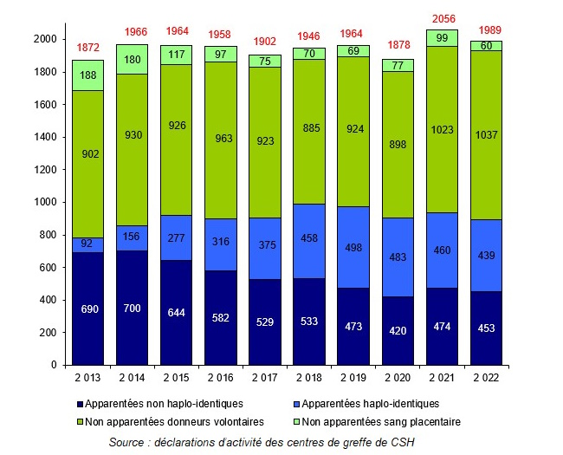
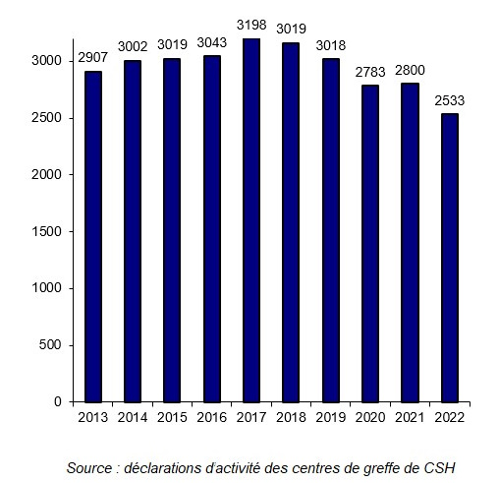
Combien de patients concernés ?
Allogreffes de CSH en 2022
  1989 patients
  Lille ~100 adultes
  ~25 enfants
Autogreffes de CSH
  2533 patients
Agence de la biomédecine rapport 2022

Slide 4
Schéma général d’une prise en charge hématologique
Hémopathie
TT induction (ChimioT, T-ciblées, RadioT, Immuno-T)
Indication d’emblée de greffe de CSH
Oui
Non
Rémission
partielle
Rémission
complète
Conditionnement
myéloablatif
Conditionnement
d’intensité réduite
Rattrapage(s)
(n lignes)
Consolidation
Greffe
(auto, allo)
?

Slide 5
Différences allo vs auto greffe
Auto
  Le malade est son propre donneur
  Aplasie souvent courte 7-14j
  Pas/peu d’immunosuppression en sortie d’aplasie
  Pas de GVH
  Le greffon permet de faire une chimiothérapie intense
Allo
  Il y a un donneur compatible HLA
  Aplasie +/- longue selon conditionnement
  Immunosuppression constante et risque GVH
    Effet GVL recherché à équilibrer
  La chimiothérapie de conditionnement permet la prise du greffon

Slide 6
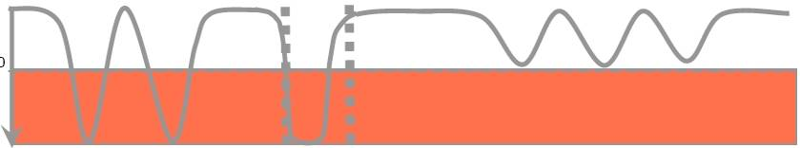
Des périodes à risque différent
Conditionnement Prise de greffe
Induction -> consolidations Greffe allo: GVH chronique / CTCD+ID
500 PNN

Slide 7
Infection pulmonaires et allogreffe
Adapté de ASBMT/EBMT/CDC/IDSA 2009
Neutropénie
Mucite-KT
Déficit immunité
cellulaire et humorale
Déficit cell et hum – diversification répertoire
GVH Aigue
GVH chronique
BGN
CG+
Bactéries encapsulées
Covid, grippe, VRS, PIV, MPV, ADV…
Covid, grippe
CMV
HHV6
Asperg
Asperg
Mucor
Mucor
Toxo
Pneumocystis
J0
J15-45
J100
J360et +

Slide 8
Penser aux pneumopathies non infectieuses
Neutropénie
Mucite-KT
Déficit immunité
cellulaire et humorale
Déficit cell et hum – diversification répertoire
GVH Aigue
GVH chronique
BGN
CG+
Bactéries encapsulées
Covid, grippe, VRS, PIV, MPV, ADV…
Covid, grippe
CMV
HHV6
SPG
Asperg
Asperg
B oblit
Mucor
Mucor
MVO
Toxo
Pneumocystis
Hem alv
COP
J0
J15-45
J100
J360et +

Slide 9
Les pathogènes
  Bactéries
    BGN
    CG+
    Nocardia
    Mycobactéries
  Fungi
    Aspergillus
    Mucor
    Pneumocystis
    Autres fungi
  Virus
    Virus respiratoires
    Herpes viridae
  Parasites
    Toxoplasma
Sites
  Pneumonie
  Bactériémie sans foyer
  Cathéters
  Peau et tissus mous
  Digestif
  Urinaire

Slide 10
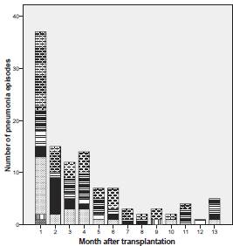
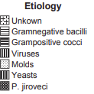
Etude nationale espagnole
10 centres 7/2003-4/2005
112 pneumonie chez 95 patients (sur 427 suivis; 22%)
  Suivi médian 6 mois
  Médiane survenue pneumonie: 66j
    Incidence max: 8,6% à M1
  72 (64%) épisodes documentés
    21 (29%) Aspergillus
    12 (15%) CMV
    7 (9%) E. coli
    4 (5%) pneumocoques
Aguilar-Guisado et al, Clin Transplant 2011

Slide 11
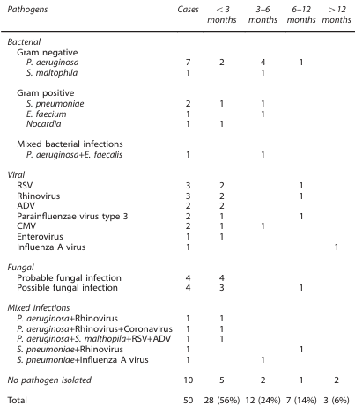
Etude Barcelone
175 patients suivis 1 an
  45% allo / 55% auto
  50 pneumonies
    14 virales
    13 bactériennes
    8 fongiques
    5 bactérie + virus
    10 sans diagnostic
Lucena et al BMT 2014

Slide 12
Prélèvements respiratoires allogreffe Lille 2023
396 prélèvements diagnostics positifs / 123 patients
  61 bactériémies chez 48 patients
14 prélèvements respiratoires + en culture
  chez 10/31 patients dont 2 non signifiants (levures)
  5 sténo (chez 1 seul patient)
  4 entérobactéries
  2 asperg
  2 pyo
  1 entérocoque
8 patients pour lequel le prel respi était le seul +
Données M. Titecat

Slide 13
Etude 16 réa Françaises
Données issues d’un RCT LBA précoce vs retardé
220 ID en réa mais que 11% d’allogreffés
  Imagerie thoracique : RT + TDM thoracique
  Echographie cardiaque
  Crachats (Bactério, myco, candida, et BK)
  Crachats induits (aérosols 15mn/Pneumocystis jiroveci)
  Aspirations nasopharyngées
  Hémocultures
  PCR HSV et CMV sang
  Antigénémie aspergillaire GM
  Sérologies Chlamydia, Mycoplasme et Legionella
  Antigénuries pneumocoque et Légionnelle
Azoulay et al, AJRCCM 2010

Slide 14
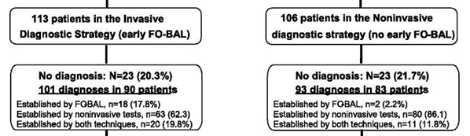
194 diagnostics chez 173/219 (79%) patients
Pneumonie bactérienne 39%
  Documentée 27%
  Clinique 12%
Pneumonie virale 12%
IFI 11%
PCP 9%
Tumorale 7%
OAP 5%
Divers 6%
Inconnue 21%
Azoulay et al, AJRCCM 2010

Slide 15
Résultats: diagnostic non invasif
Azoulay et al, AJRCCM 2010

Slide 16
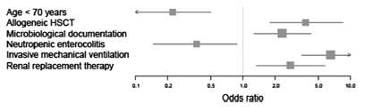
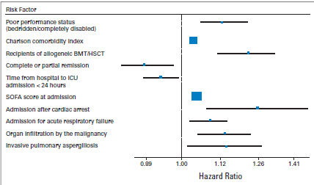
Surmortalité des allogreffés en réanimation
Azoulay ICM 2014
1004 SDRA (11% allogreffe) | OR |  | 95%CI | P value
Allogeneic BMT/HSCT | 1.71 | (1.07-2.71) |  | 0.04
Invasive fungal infection | 1.72 | (1.25-2.37) |  | 0.001
Ventilation
NIV | 1 | (Reference) |  | -
NIV failure | 2.93 | (1.80-4.79) |  | <0.001
Endotracheal MV | 3.24 | (2.02-5.24) |  | <0.001
ARDS severity
Mild | 1 | (Reference) |  | -
Moderate | 1.25 | (0.88-1.78) |  | 0.22
Severe | 1.61 | (1.10-2.36) |  | 0.01
Mokartet al, ICM 2015
Azoulay et al, JCO 2013

Slide 17
Quels tests diagnostics en 2019 et en 2024 ?
Microbiologie
  Hémocultures
  Galactomannane et BD glucane
  PCR sang: EBV, CMV, HHV-6, HSV, VZV, adénovirus, toxoplasmose, mucor
  PCR multiplex virus respi/PCR syndromique
  ECBC
  +/- crachats induits/LROP si suspi PCP
Scan thoracique
Buchbinder et al, Bull Cancer 2019 / SFGMTC

Slide 18
LBA
Si anomalie TDM sans diagnostic
  Si suspicion hémorragie alvéolaire
Idéalement dans les 24h, à défaut dans les 4j des signes cliniques
Ne doit pas retarder la mise en route du traitement
Bactério dont cultures longues Nocardia, PCR virus, galactommanane, PCR asperg/mucor/pneumocystis
Cyto et PAS si sucpi proteinose alvéolaire
Buchbinder et al, Bull Cancer 2019 / SFGMTC

Slide 19
Bientôt la métagénomique ?
Métagénomique/NGS vs microbio standard
  Shanghai, avril 2021 à janvier 2023
  Patients sous acyclovir/posaconazole/sulfamethoxazole/anti CMV
  153 patients dont 92 neutropéniques
    = / bactéries: 22,9 vs 16,7% (p=0,08) et 52% de concordance
    > / fungi: 9,8 vs 2,2% (p=0,03), 1 seul patient symptomatique
    >/ virus: 62 vs 14% (p<0,001)
Sensibilité 69 (sang) à 100% (LBA, PL)
Spécificité 0 (LBA, PL) à 46% (sang)
Huang et al, Front Cell Infect Microbiol 2023

Slide 20
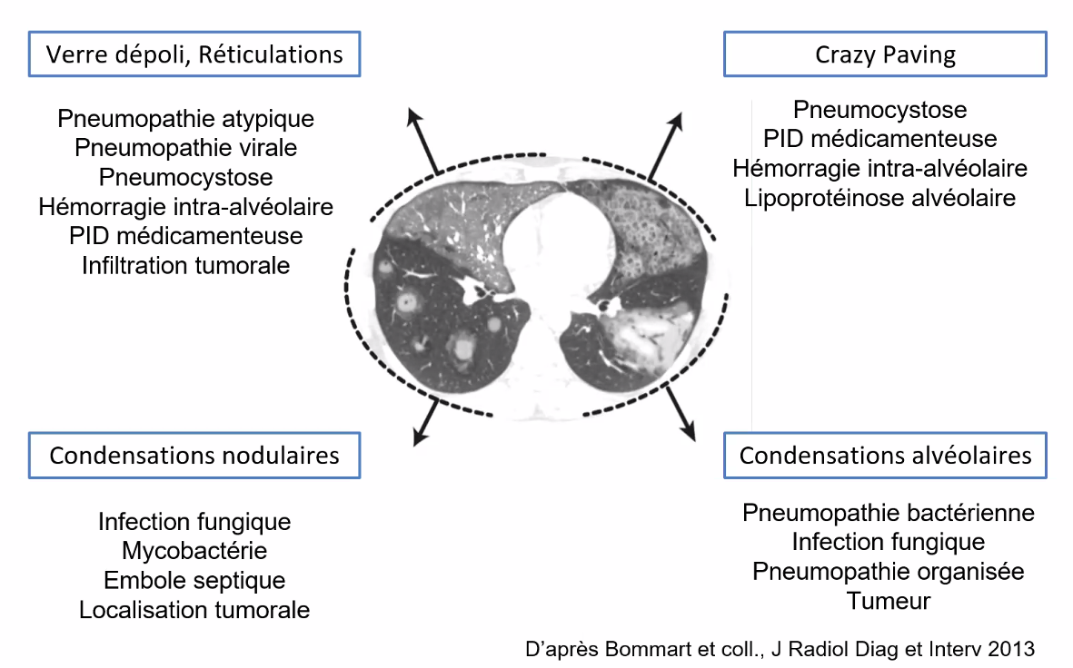
Imagerie peu discriminante
Diapo empruntée à F Wallyn

Slide 21
Les prophylaxies et vaccinations
HSV/VZV
  (val)acyclovir J-9 à au moins 1 an post greffe
CMV
  Letermovir chez les patients à risque en sortie d’apalsie
Pneumocytose et toxoplasmose
  Cotrimoxazole J-9àJ-1 puis au moins 1 an post greffe
Péni G
  Si ICT >6 Gy
IFI
  Patients à faible risque: fluconazole
  Patients à fort risque: posaconazole ou voriconazole
  J0 à sortie d’aplasie, poursuite si GVH
Calendrier vaccinal
  A refaire à partir de M6

Slide 22
Les stratégies ATB pour les pneumonies
Dépistage systématique des BMR ?
  Antibiogramme possible sur dépistage ?
Prise en compte BMR
  En 1ère ligne sur un porteur ?
  Si échec 1ère ligne chez un porteur ?
  Si appel du labo pour HC+ chez un porteur ?
  Uniquement si sepsis/choc chez un porteur ?
CAT en cas d’échec
Durée

Slide 23
Le problème en France et en Europe c’est le niveau de résistance des BGN
Enquête 25 pays allo ET autoG
  Fev 14-mai 15
  414 alloG
Niveaux de résistances très élevés
  FQ: 56%
  BL (FEP/CAZ/TZB): 59%
  Carba: 24%
Moins fréquent en Europe Nord Ouest (dont la France)
  FQ: 36%
  BL (FEP/CAZ/TZB): 28%
  Carba: 5%
Averbuch et al. CID 2017

Slide 24
Antibioprophylaxie neutropénie en France
Assez peu utilisée en France comparé aux USA
  Probablement en lien avec niveau de résistance aux FQ
Citée par une RFE récente
  Prise en charge du neutropénique en réanimation (SRLF+GFRUP/SFAR/SFH/SF2H/SPILF)
  Une prophylaxie antibactérienne ne doit probablement pas être employé chez un patient neutropénique de réanimation (grade 2-, accord fort)
Non recommandé par SFGM-TC
Schnell AIC 2016
Lewalle et al, Bull Cancer 2019

Slide 25
Recommandations européennes (ECIL4): Paramètres du choix ATB
Ecologie locale
ATCD BMR
FdR BMR
  Exposition ATB/C3G
  Noso
  Hospit. longue ou répétée
  KT U
  Patients agés
  Séjour réa
  Présentation clinique
    Grave
2 stratégies à discuter
  Escalade
    TT probabiliste anti pseudomonas « non carbapénème »
    Escalade selon µbio/ clinique
  Désescalade
    Carbapénème ou association BL/A ou BL/FQ
    Désescalade si on ne trouve pas de pathogène résistant
Averbuch et al. Haematologica 2013

Slide 26
Recos ECIL 2011: éval à 24-72h
Si pathogène: adaptation
Apyrexie stable:
  Arrêt ATB >72h si apyrexie > 48h
Fébrile stable:
  Continuer ATB et recherches diagnostiques
  La fièvre seule n’est pas un critère d’escalade ATB
Aggravation
    Diagnostic (hémocs, marqueurs fongiques, scan tho….)
    Envisager changement/élargissement selon ATCD/contexte
Averbuch et al. Haematologica 2013

Slide 27
Recos ECIL 2011: : durées de traitement
Arret ATB probabiliste à ≥ 72h
  Si apyrexie ≥ 48h et stable
    Quelque soit profondeur et durée de neutropénie
Si infection documentée (microbio ou clinique)
  Jusqu’à éradication microbiologique (i.e., contrôle HC)
  Jusqu’à résolution de tous les signes d’infection
  Au moins 7 jours dont 4 d’apyrexie
Averbuch et al. Haematologica 2013

Slide 28
Recommandations anti CG+
ECIL 2011
  Non recommandé d’emblée si fièvre ou fièvre persistante:
  Recommandé: colonisation connue à SARM, sepsis sévère ou choc, infections peau/tissus mous/KT
IDSA 2010
  Pas de prescription empirique d’un glycopeptide (ou autre anti CG+)
  A discuter si
    Orientation clinique: peau et tissus mous/CVC
    Instabilité hémodynamique
Averbuch et al. Haematologica 2013
Freifeld et al – recos IDSA – CID 2011

Slide 29
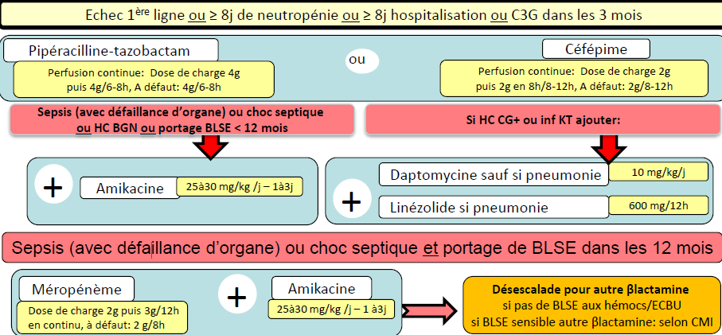

Stratégie ATB: exemple Lillois
www.gilar.org/UserFiles/File/guides/neutropenie-febrile-hemato-chu-lille-v11-2024.pptx

Slide 30
Prise en compte du risque EPC: exemple
Ne pas prendre en compte l’EPC en probabiliste sauf en cas d'instabilité tensionnelle
  ATB habituelle selon le statut du patient
Instabilité tensionnelle, ou BGN sur une hémoculture
  Débuter la molécule adaptée à la dernière résistance connue en perf continue
Arrêter dès que possible pour préserver la molécule
  Au retour de la bactério si ce n'est pas un BGN, ou à 72h si les HC ne poussent pas
  Au retour de l'antibiogramme si ce n'est pas une EPC
  Après 7 jours si c'est une bactériémie simple à EPC
Choix de molécule
  Carbapénémases (EPC = OXA48, NDM, KPC, …)
    Oxa48: Ceftazidime/avibactam: Peu actif sur CG+.
    KPC: Ceftazidime/avibactam ou meropénème/vaborbactam.
    NDM: Ceftazidime/avibactam + Aztreonam: (c’est avi+azt qui est actif sur les NDM)
  P.aeruginosa multi R
    Ceftolozane/tazobactam: Peu actif sur CG+.
    Colimycine: charge: Actif sur acineto et EPC (sauf Serratia, Proteus, Morganella)
    Céfidérocol: Intérêt aussi sur NDM, Acineto, Steno. Utiliser en association, PAS en probabiliste.
www.gilar.org/UserFiles/File/guides/neutropenie-febrile-hemato-chu-lille-v11-2024.pptx

Slide 31
Si décision de couvrir le fongique:
On cherche à couvrir les moisissures
  Il n’y a pas de pneumonies primitives à Candida
Le choix initial de molécule va dépendre
  Des ATCD d’IFI
  De la molécule utilisée en prophylaxie
  Du scan tho
Et va être corrigé par les résultats de:
  Marqueurs sang (galactomannane, PCR mucor)
  LBA éventuel

Slide 32
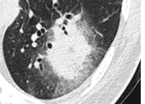

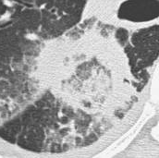
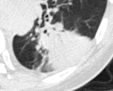
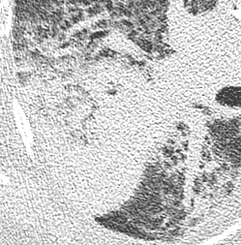

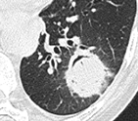
Pas simple de ≠ aspergillose et mucor

Slide 33
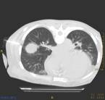
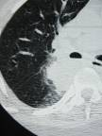
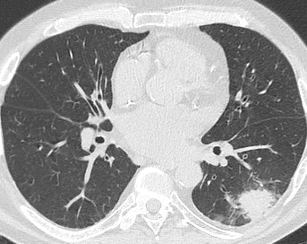
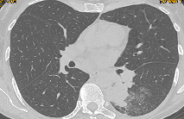
Sans compter les bactéries
P. aeruginosa
Nocardia
BK
S. aureus

Slide 34
Traitement pneumonies à mucor et autres moisissures (ECIL)
Tissot Haematologica 2017
Mucormycose:
  Antifungique + baisse immunodépression + chirurgie
  1er choix LAmB 5 mg/kg
Fusarium: 1er choix voriconazole
Scedosporium apiospermium: 1er choix voriconazole
Lomentospora (Scedosporium) prolificans: Panrésistant
Tortorano CMI 2013

Slide 35
Pneumonies virales et alloHSCT
Cause importante de morbi/mortalité
  Dégradation parfois irréversible fonction respiratoire
Cohorte 110 greffes pédiatriques
  18 pneumopathies non infectieuses (16%)
  12 bronchiolite oblitérante (11%)
Seul prédicteur en multivarié
  Virose respiratoire avant J100 (HR 8,4)
Versluys et al. BBMT 2010

Slide 36
Pneumonies virales
Proposition critères imputabilité
 | Possible | Probable | Présumée | Prouvée
Signes cliniques d’inf VRB | + | + | + | +
Virus sur prel NP | + | +
Infiltrat à l’imagerie |  | + | + | +
Hypoxie |  | + | +
Virus sur LBA |  |  | +
Virus sur tissu pulm |  |  |  | +
Slides ECIL8 – 2019 – ecil-leukaemia.com

Slide 37
Virus en cause
SARS CoV2
Grippe
VRS
PIV
MPV
Autre corona
ADV

Slide 38
COVID-19
Curatif
  Nirmatrelvir-ritonavir: durée double ?
  Remdesivir: 3 ou 5j ?
  Plasma de convalescent: sur RCP nationale
    Association antiviral/plasma ?
Monoclonaux en préventif
  Selon variant
    Ex omicron et tixagevimab/cilgavimab
    161 patients traités
    14% de COVID sans forme grave
Jondreville et al, J Hem Oncol 2022

Slide 39
Traitement grippe et ID
Prophylaxie post exposition 10j (recos HCSP plutôt préemptif)
  Greffe < 12 mois ou IS sévère
Curatif pour grippe prouvée/probable
  Greffe ou LA jusqu’à 6 mois après chimio
  oseltamivir /12h – 10j
    75 mg formes standard
    150 mg formes sévères
  Si symptomes persistants: re PCR /5-7j et TT jusqu’à négativation
  Forme sévères ou prolongées: recherche résistance
  Alternative: zanamivir inhalé (si tb absorption: zanamivir iv)
A suivre: Baloxavir marboxil 75mg x2 – 5j
  Inhibiteur endonucléase
  Sélection résistances
Engelhard et al. TID 2013 (ECIL4)

Slide 40
VRS
Traitement
  Pas d’études de bonne qualité
Ribavirine PO ou IV. Dose max: 10 mg/kg/8h
  Schéma progressif ribavirine systémique
    J1: dose de charge 600 mg puis 200 mg/8h
    J2: 400 mg/8h
    J3: 10 mg/kg/8h
Palivizumab 15 mg/kg
  Monoclonal en ATU
Presatovir
  En phase II
Gueller et al. TID 2013
Hirsch et al. CID 2013 (ECIL4)

Slide 41
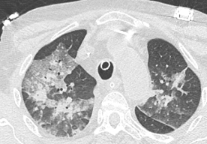
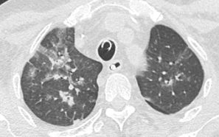
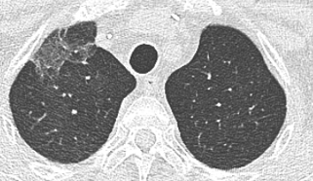
Un exemple chez un allogreffé
Seul pathogène sur le LBA.
Mis sous ribavirine.
9/4 14/4 29/4

Slide 42
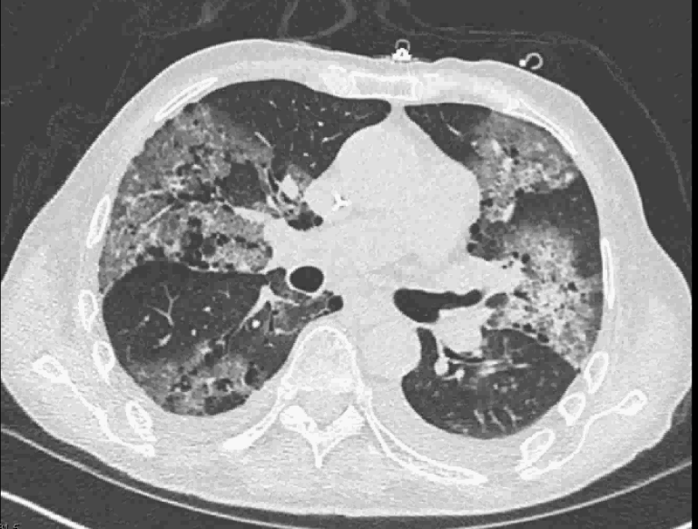
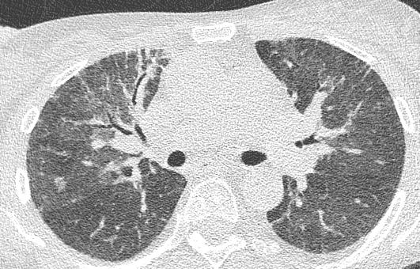
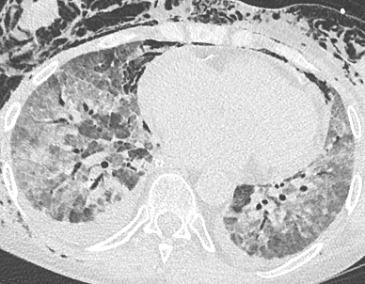
Pas simple le VRS

Slide 43
Pas simple le VRS
VRS PCP

Slide 44
Autres virus respiratoires:
Parainfluenzae
  Infection symptomatique 2-7% des hémopathies dont 30% VRI
  Cohorte 200 patients (USA): 9% DC J30 si pneumonie
  Ribavirine +/- Ig
Metapneumovirus
  Proche du RSV
  Mortalité des pneumonies peut atteindre 43% à J100
  Ribavirine et/ou Ig
Coronavirus, rhinovirus, enterovirus, polyomavirus, bocavirus etc…
  Pas de recommandations
  Ig poly
Adenovirus
  Ig poly, cidofovir
  CTL
Renaud et al. BBMT 2013
Hirsch et al. CID 2013
Manuel et an, CMI 2014

Slide 45
Parasitoses: Toxoplasmose
Revue 87 transplantés (58 allo) en Europe
  6/10 pneumonies chez les allo HSCT
  50% survie à M2
Revue de 138 greffes toxo+ 2013-2017 à St Antoine
  7 toxoplasmoses maladie dont 1 pneumonie
    LBA+
    Diagnostic à J19 (avant prophylaxie)
Robert-Gangneux et al. EID2018
Paccoud et al. BMT 2020

Slide 46
Pneumonie et allogreffe
Le plus souvent bactérien
  Suivre l’évolution des résistances des BGN
  Politique antibiotique adaptative
Du fongique qui sort malgré les prophylaxies
  Espèces émergentes
  Résistances aux azolés
Les virus
  Peu de traitements actifs
  Des conséquences sur la fonction pulmonaire

